Slide 1
Hallo, ich heiße Dixi!
WO IST DIXI?
Notes:
<number>

Slide 2
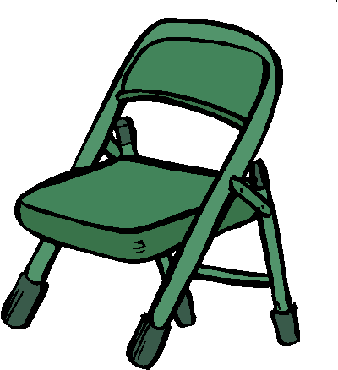

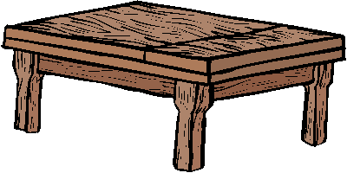
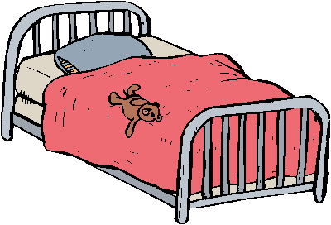
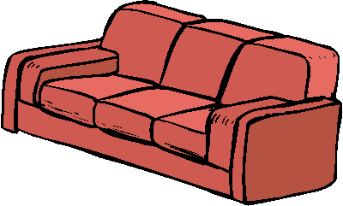
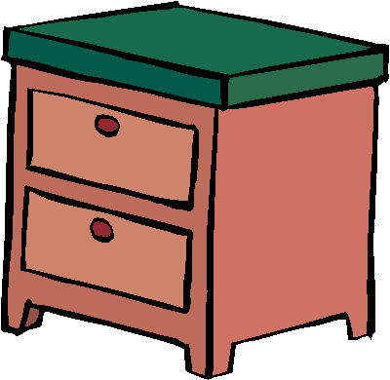
Der Stuhl
Der Tisch
Das Regal
Die Kommode
Das Sofa
Das Bett
Notes:
<number>

Slide 3
AUF
IN
NEBEN
UNTER
Notes:
<number>

Slide 4

Wo ist Dixi?
Dixi ist auf dem Stuhl!
Notes:
<number>

Slide 5
Wo ist Dixi?
Dixi ist unter dem Stuhl!
Notes:
<number>

Slide 6
Wo ist Dixi?
Dixi ist neben dem Stuhl!
Notes:
<number>

Slide 7
Wo ist Dixi?
Dixi ist auf dem Tisch!
Notes:
<number>

Slide 8
Wo ist Dixi?
Dixi ist unter dem Tisch!
Notes:
<number>

Slide 9
Wo ist Dixi?
Dixi ist neben dem Tisch!
Notes:
<number>

Slide 10
Wo ist Dixi?
Dixi ist auf dem Regal!
Notes:
<number>

Slide 11
Wo ist Dixi?
Dixi ist neben dem Regal!
Notes:
<number>

Slide 12
Wo ist Dixi?
Dixi ist in dem (im) Regal!
Notes:
<number>

Slide 13
Wo ist Dixi?
Dixi ist unter dem Regal!
Notes:
<number>

Slide 14
Wo ist Dixi?
Dixi ist auf der Kommode!
Notes:
<number>

Slide 15
Wo ist Dixi?
Dixi ist unter der Kommode!
Notes:
<number>

Slide 16
Wo ist Dixi?
Dixi ist auf dem Sofa!
Notes:
<number>

Slide 17
Wo ist Dixi?
Dixi ist neben dem Sofa!
Notes:
<number>

Slide 18
Wo ist Dixi?
Dixi ist auf dem Bett!
Notes:
<number>

Slide 19
Wo ist Dixi?
Dixi ist neben dem Bett!
Notes:
<number>

Slide 20
Wo ist Dixi?
Dixi ist unter dem Bett!
Notes:
<number>

Slide 21

Wo ist Dixi?
Dixi ist in dem (im) Bett!
Notes:
<number>

Slide 22

Bilan grammatical :
L’expression du locatif (suite) :
Pour demander où se trouve un objet, on pose la question .
WO
Pour indiquer avec précision où se trouve un objet, on peut utiliser les prépositions suivantes:
auf
an
in
neben
unter
Ces prépositions sont alors suivies d’un groupe nominal au .
DATIF
Notes:
<number>

Slide 23
Les marques du datif :
Dixi ist auf dem Tisch.
Masculin
Dixi ist auf dem Regal.
Neutre
Dixi ist auf der Kommode.
Féminin
Remarque :
Ces prépositions s’emploient souvent avec des verbes de position:
liegen
être couché
stehen
être debout
sitzen
être assis
hängen
être suspendu
Notes:
<number>

